Slide 1


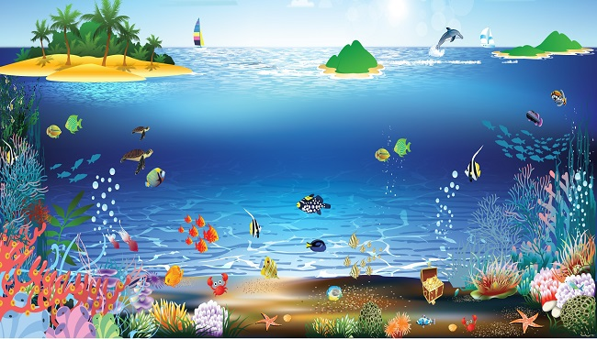
GDĐP 8
BẢO VỆ MÔI TRƯỜNG BIỂN
KHU VỰC HẢI PHÒNG

Slide 2
KHỞI ĐỘNG

Slide 3



Cuộc Đua
Kỳ Thú

Slide 4







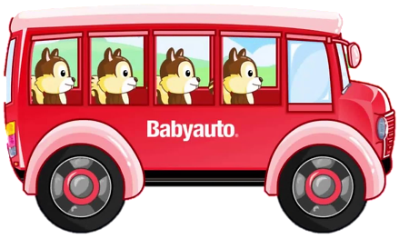
CHÚC MỪNG
CHÚC MỪNG
CHÚC MỪNG
CHÚC MỪNG
CUỘC ĐUA KÌ THÚ

Slide 5

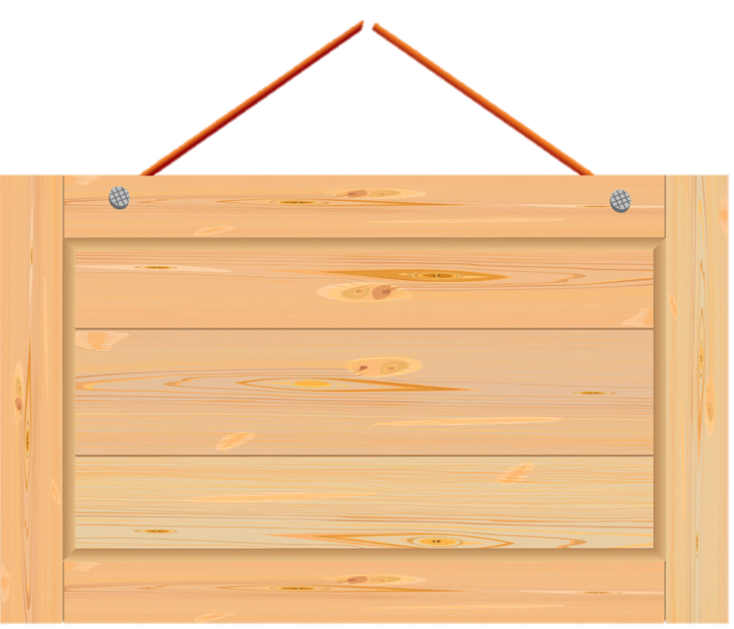



3 quận, 5 huyện
Hải Phòng có bao nhiêu
quận, huyện giáp biển ?

Slide 6
Cát Hải và
Bạch Long Vĩ
Nêu tên 2 huyện đảo
của Hải Phòng

Slide 7

Phát triển
kinh tế biển.
Vai trò quan trọng nhất
của tài nguyên biển?

Slide 8
125 km
Đường bờ biển
Hải Phòng dài bao nhiêu km?

Slide 9
Giao thông vận tải biển,
du lịch, nuôi trồng
đánh bắt hải sản
Kể tên một ngành kinh tế
biển mà em biết ?

Slide 10
HÌNH THÀNH
KIẾN THỨC

Slide 11
1. NGUYÊN NHÂN, HẬU QUẢ
Ô NHIỄM MÔI TRƯỜNG BIỂN HẢI PHÒNG
THI TIẾP SỨC ( THỜI GIAN 5 PHÚT)
Quan sát những hình ảnh sau
Kể tên các hoạt động dẫn đến ô nhiễm môi trường biển Hải Phòng ?

Slide 12
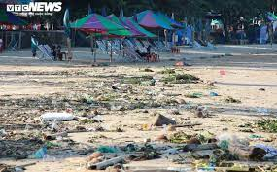
Hoạt động du lịch gây ô nhiễm môi trường biển.

Slide 13
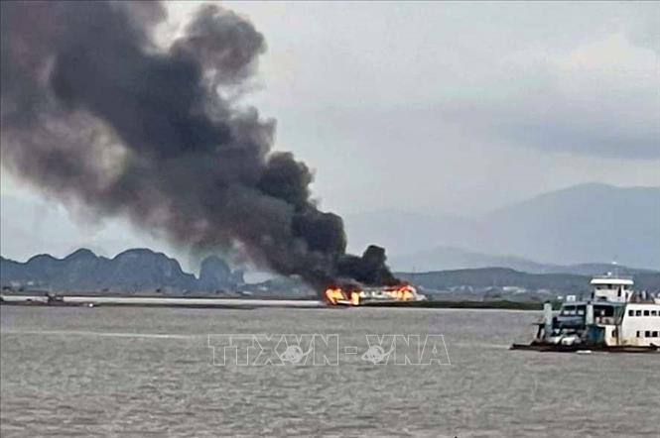
Cháy tàu trên vùng biển huyện Cát Hải, thành phố
Hải Phòng ngày 2/8/2023

Slide 14
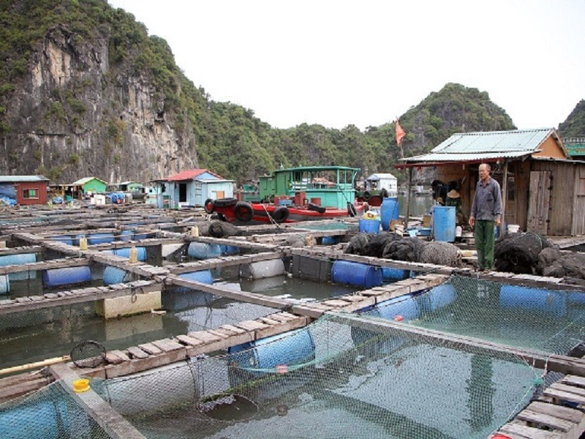
Tại các trang trại, chất thải được xả chung vào hệ thống mương, sông đưa ra gây ô nhiễm nguồn nước biển.

Slide 15
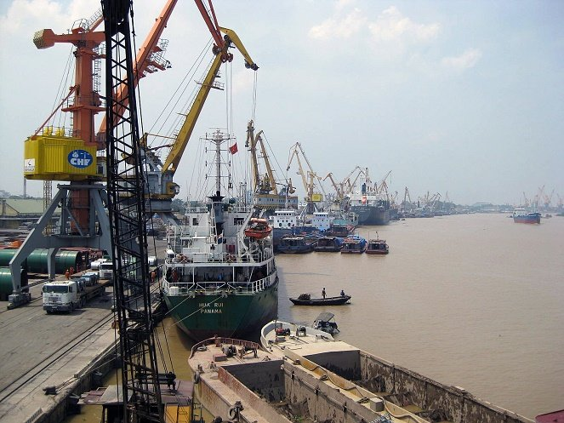
Hải Phòng,
dầu thải gây ô nhiễm vùng biển ven bờ.

Slide 16
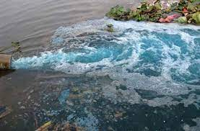
Nước thải sinh hoạt, nước thải từ các khu công nghiệp không dược xử lý xả thảng ra sông biển.

Slide 17
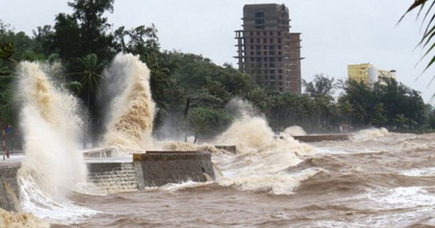
Hiện tượng thời tiết cực đoan

Slide 18
Các hoạt động
gây ô nhiễm môi trường biển Hải Phòng
Hoạt động nông nghiệp
Hoạt động kinh tế biển
2
3
Hoạt động công nghiệp
Đô thị hoá ven biển
1
4

Slide 19
Hãy nối cột nguyên nhân với hậu quả sao cho phù hợp
NGUYÊN NHÂN
HẬU QUẢ
Nước thải, chất thải từ hoạt động sản xuất công nghiệp, từ các khu công nghiệp Đình Vũ, An Dương, Đồ Sơn…
Tác động xấu đến môi trường sinh sống của người dân vùng ven biển, làm tổn hại đến môi trường du lịch biển.
1
A
2
Chất thải từ các trang trại của An Lão, Tiên Lãng, Kiến Thụy…: thức ăn thừa, phân, Thuốc trừ sâu, thuốc bảo vệ thực vật../..
Làm suy thoái môi trường nước của các sông, vùng nước ven biển gần các khu công nghiệp.
B
Chất thải được xả chung vào hệ thống mương, sông đưa ra gây ô nhiễm nguồn nước biển.
3
Chất thải sinh hoạt cư dân ven biển, du lịch, dầu mỡ từ các tàu thuyền.
C
4
Thiên tai bão, lũ, sạt lở.
D
Ngập lụt và xâm nhập mặn kéo dài, nước đục, tích tụ rác thải.

Slide 20
Hãy nối cột nguyên nhân với hậu quả sao cho phù hợp
NGUYÊN NHÂN
HẬU QUẢ
Nước thải, chất thải từ hoạt động sản xuất công nghiệp, từ các khu công nghiệp Đình Vũ, An Dương, Đồ Sơn…
Làm suy thoái môi trường nước của các sông, vùng nước ven biển gần các khu công nghiệp.
1
B
2
Chất thải từ các trang trại của An Lão, Tiên Lãng, Kiến Thụy…: thức ăn thừa, phân, Thuốc trừ sâu, thuốc bảo vệ thực vật../..
Chất thải được xả chung vào hệ thống mương, sông đưa ra gây ô nhiễm nguồn nước biển.
C
Tác động xấu đến môi trường sinh sống của người dân vùng ven biển, làm tổn hại đến môi trường du lịch biển.
3
Chất thải sinh hoạt cư dân ven biển, du lịch, dầu mỡ từ các tàu thuyền.
A
4
D
Thiên tai bão, lũ, sạt lở.
Ngập lụt và xâm nhập mặn kéo dài, nước đục, tích tụ rác thải.

Slide 21
II. MỘT SỐ GIẢI PHÁP BẢO VỆ MÔI TRƯỜNG BIỂN Ở HẢI PHÒNG
EM LÀ NHÀ TUYÊN TRUYỀN VIÊN.
Hãy đưa ra các giải pháp nhằm hạn chế ô nhiễm môi trường biển Hải Phòng?

Slide 22
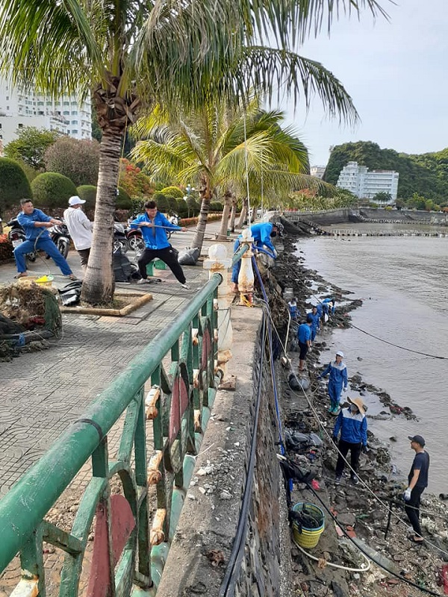
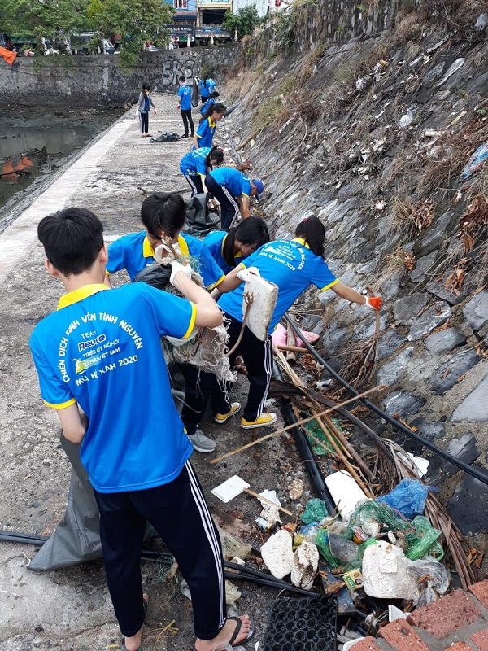
Tuổi trẻ
Hải Phòng chung tay
bảo
vệ
môi trường biển

Slide 23
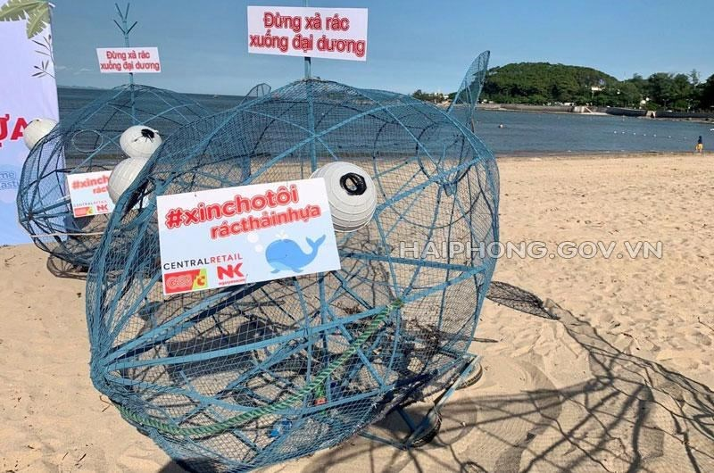
Sở Du lịch và Tập đoàn Central Retail trao tặng thùng rác mô hình "Cá voi ăn rác thải nhựa" cho UBND quận Đồ Sơn.

Slide 24
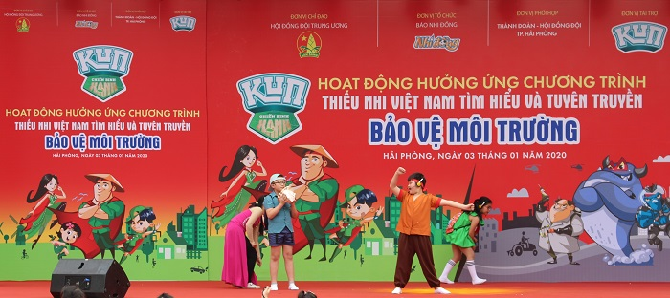
Hội đồng đội thành phố Hải Phòng phối hợp với Báo Nhi đồng đăng cai tổ chức hoạt động hưởng ứng chương trình "Thiếu nhi Việt Nam tìm hiểu và tuyên truyền bảo vệ môi trường".

Slide 25
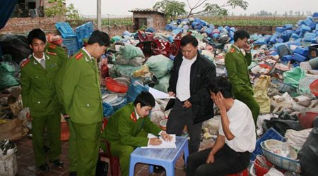
Xử lý vi phạm hành chính: vi phạm về bảo vệ môi trường nơi công cộng.

Slide 26
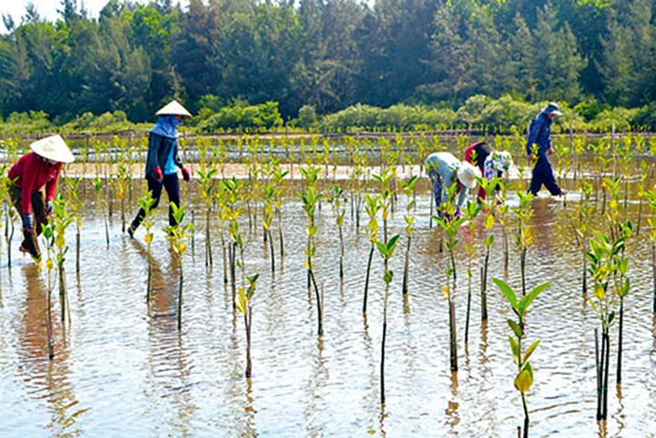
Trồng rừng phòng hộ - Ứng phó với biến đổi khí hậu

Slide 27


Hải Phòng:
Công khai số điện thoại
đường dây nóng
02253.732.426
thư điện tử tiếp nhận thông tin
sotn.thanhtra@haiphong.gov.vn.
phản ánh về ô nhiễm môi trường

Slide 28
II. MỘT SỐ GIẢI PHÁP BẢO VỆ MÔI TRƯỜNG BIỂN Ở HẢI PHÒNG
Quản lý và bảo vệ môi trường
vùng bờ biển, hải đảo
2
Tăng cường xây dựng,
hoàn thiện hệ thống pháp lý
Giáo dục tuyên truyền và
liên kết tham gia của cộng đồng
1
3
Bảo vệ
môi trường
Khắc phục vấn đề ô nhiễm
môi trường biển
6
4
Tăng cường công tác
dự báo thời tiết
5
Ứng phó với biến đổi khí hậu
và mực nước biển dâng

Slide 29

LUYỆN TẬP

Slide 30

VẼ SƠ ĐỒ TƯ DUY THỂ HIỆN
Nguyên nhân gây ô nhiễm môi trường biển.
Hậu quả của việc ô nhiễm môi trường biển.
Giải pháp bảo vệ môi trường biển.

Slide 31
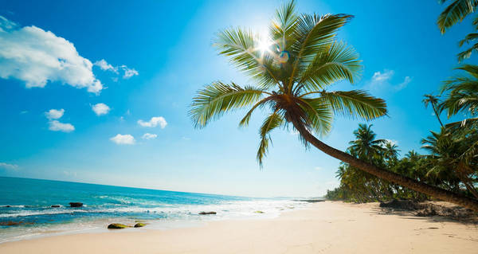
BIỂN SẠCH
LUẬT CHƠI:
5 câu hỏi liên quan đến nội dung bài học. Thời gian trả lời cho mỗi câu không quá 20 giây. Trả lời sai đội khác có quyền trả lời.
Chơi

Slide 32
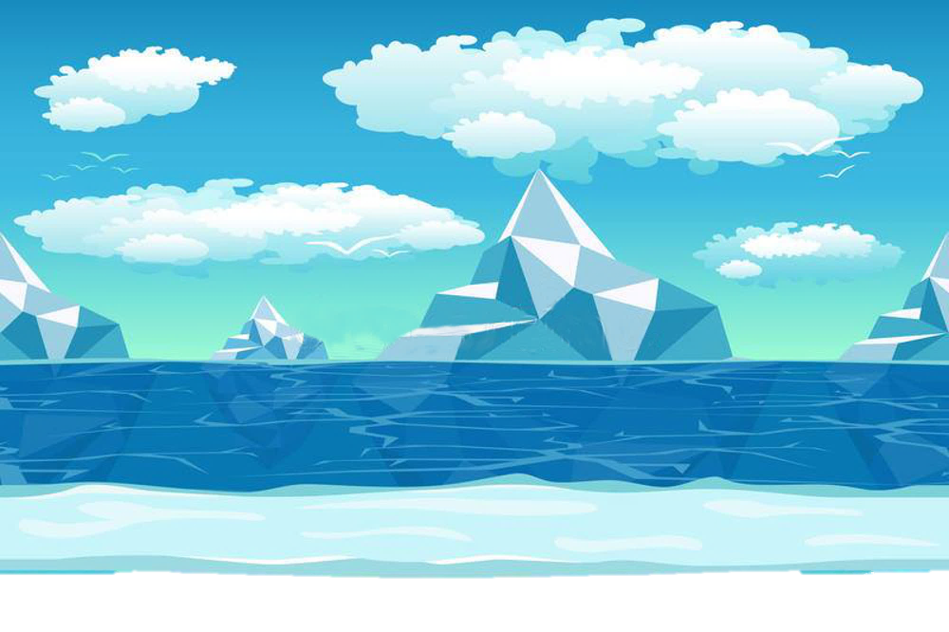
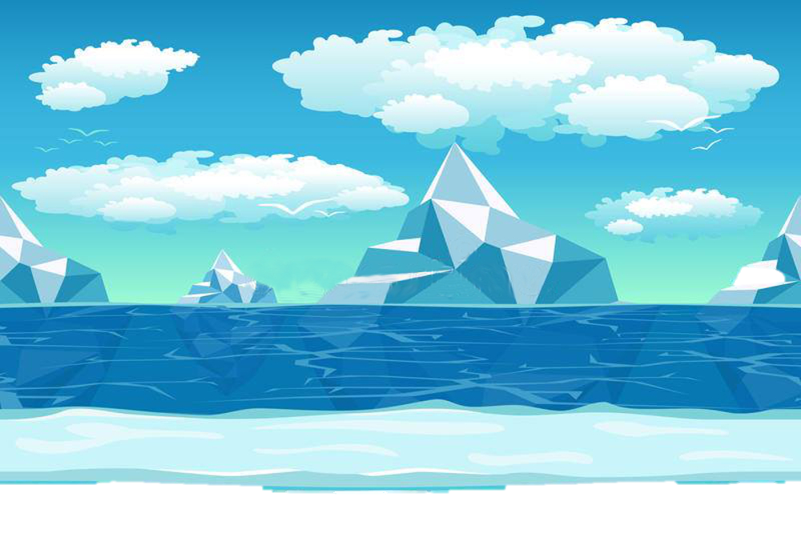





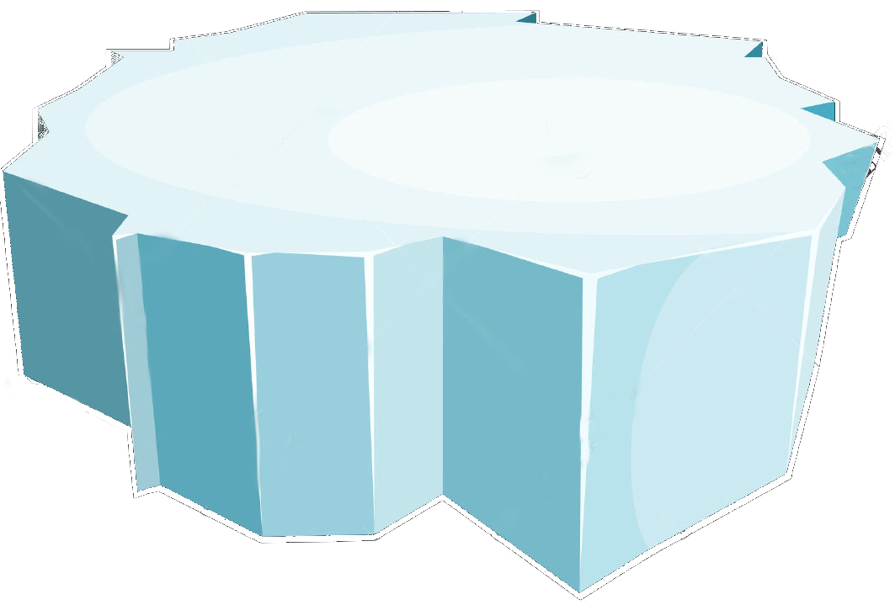

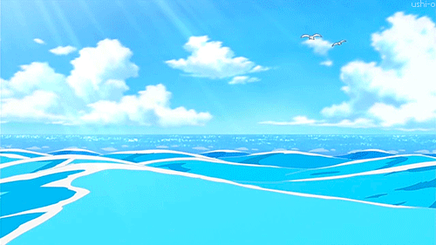

Dọn Rác thải
Không vứt rác
Trồng cây
Bảo vệ ĐV biển
Xây khu bảo tồn

Slide 33




Theo em loại rác thải nào tại các điểm du lịch gây nguy hại nhất hiện nay ?
Rác thải nhựa.

Slide 34
Hiện tượng nở hoa tảo độc hại là nguyên nhân gây chết hàng loạt đối với cá và động vật biển. Được gọi là gì ?
Thủy triều đỏ

Slide 35
Yêu cầu đối với nguồn nước
thải ra môi trường là gì?
Phải qua xử lý.

Slide 36
Hai số cuối của số điện thoại đường dây nóng phản ánh vấn đề ô nhiễm môi trường của hải Phòng?
02253.732.426

Slide 37
Theo em yếu tố là quan trọng nhất trong việc bảo vệ môi trường biển là gì?
Ý thức con người

Slide 38





Kể tên các hoạt động em có thể tham gia
bảo vệ môi trường biển Hải Phòng.
2
4
1
3
5

Slide 39
VẬN DỤNG

Slide 40


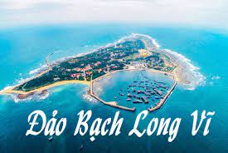
Em hãy sưu tầm một đoạn tư liệu có nội dung
về vấn đề bảo vệ môi trường biển của Hải Phòng
Vấn đề rác thải trên bãi biển
01
Bảo vệ đa dạng sinh vật biển
02
Phát triển kinh tế đi đôi với bvmt
03

Slide 41

Em hãy làm một sản phẩm để tuyên truyền
tới cộng đồng về các giải pháp bảo vệ môi trường biển của địa phương.
Làm tờ rơi.
Vẽ tranh
Vi deo
tuyên truyền

Slide 42
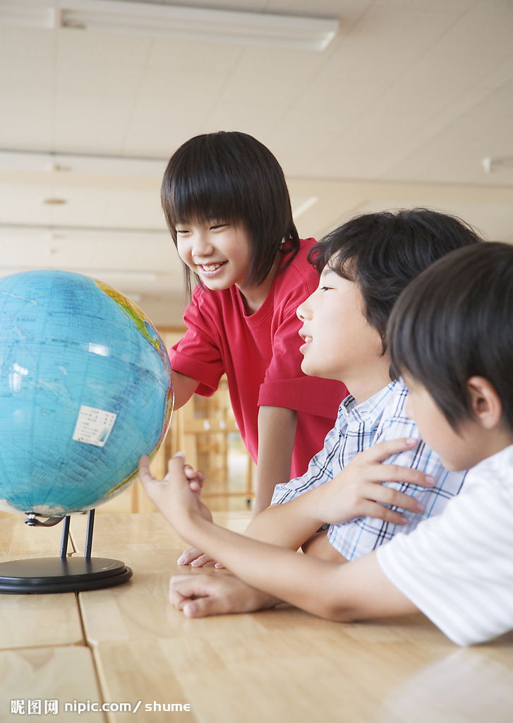

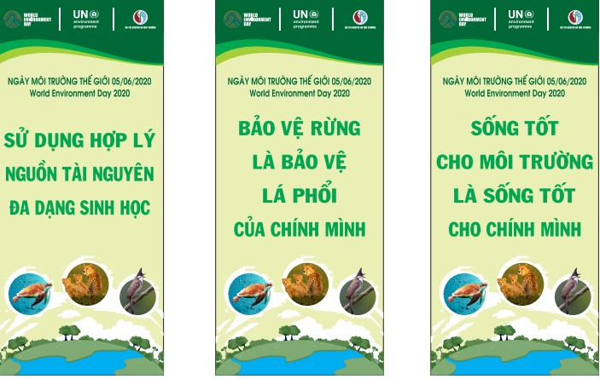
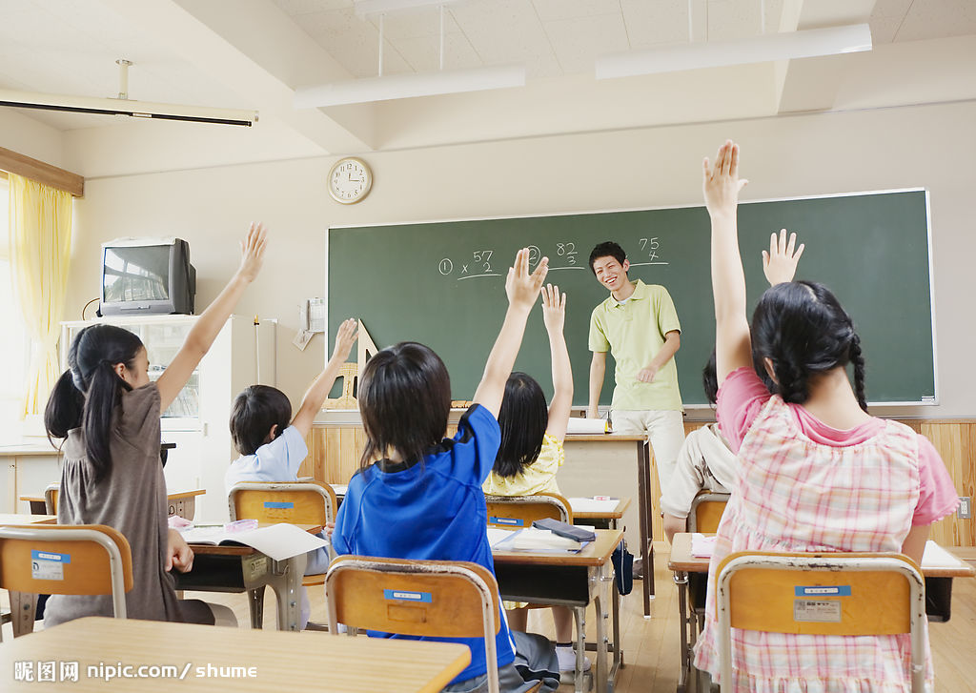
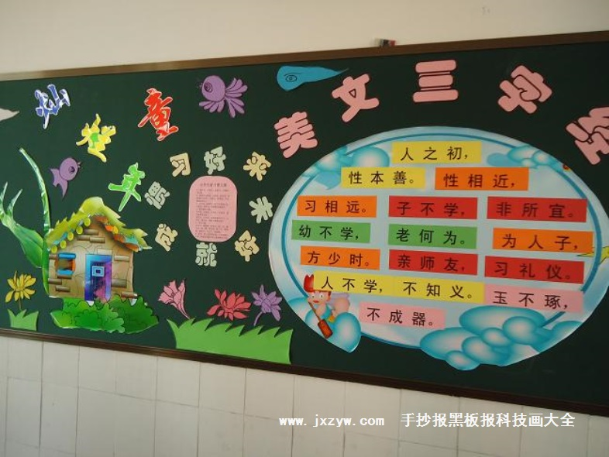
Gợi ý
THIẾT KẾ KHẨU HIỆU

Slide 43

TẠM BIỆT

